Slide 1
Conceitos Básicos
Guilherme G. Schardong, Ariane B. Rodrigues

Slide 2
Sumário
Percentis;
Conceitos Gerais;
Gráfico de Projeções;
Gráfico de Rankings;
Gráfico de Distâncias;
Gráfico em Leque.

Slide 3
Percentis
Em um grupo de 20 pessoas, você é o(a) 4ª pessoa mais alta;
80% das pessoas, ou 16 pessoas, são mais baixas que você;
Se listarmos as alturas em ordem crescente, a sua altura será o percentil 80 (P80) do conjunto de alturas.

Slide 4

Percentis

Slide 5
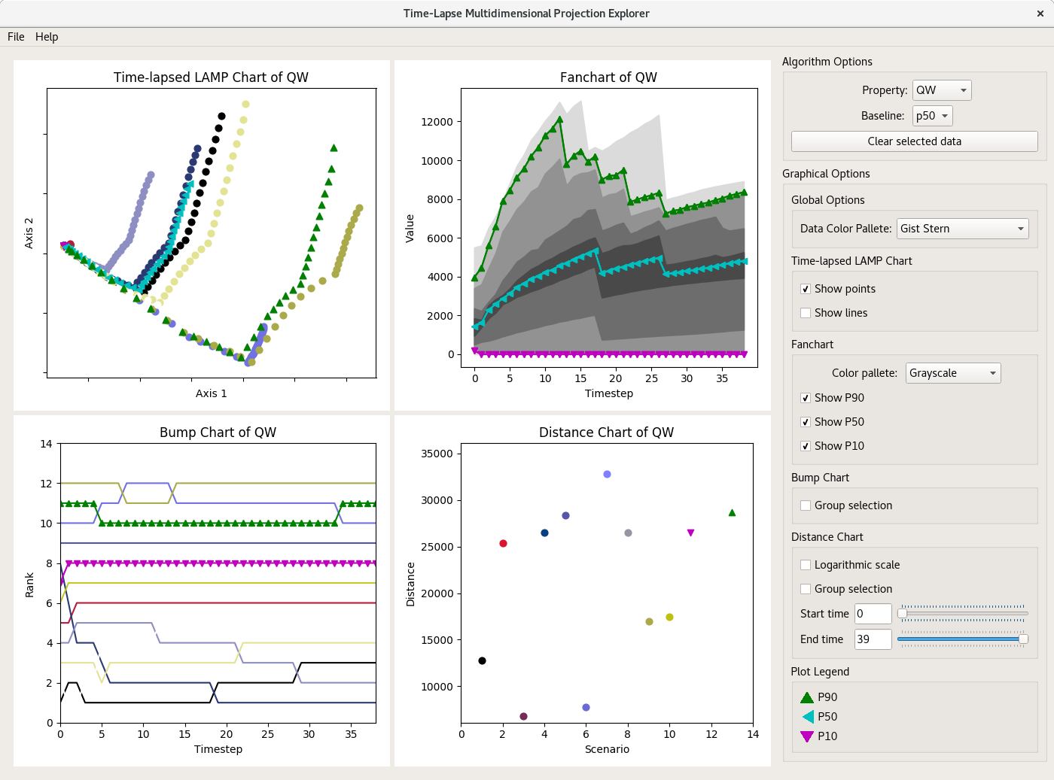
Conceitos Gerais

Slide 6
Gráfico de Projeções
Cada série temporal é representada por um conjunto de pontos;
Cada ponto é um time-step de uma série;
A idéia é verificar tendências e padrões de movimentos das séries temporais.

Slide 7
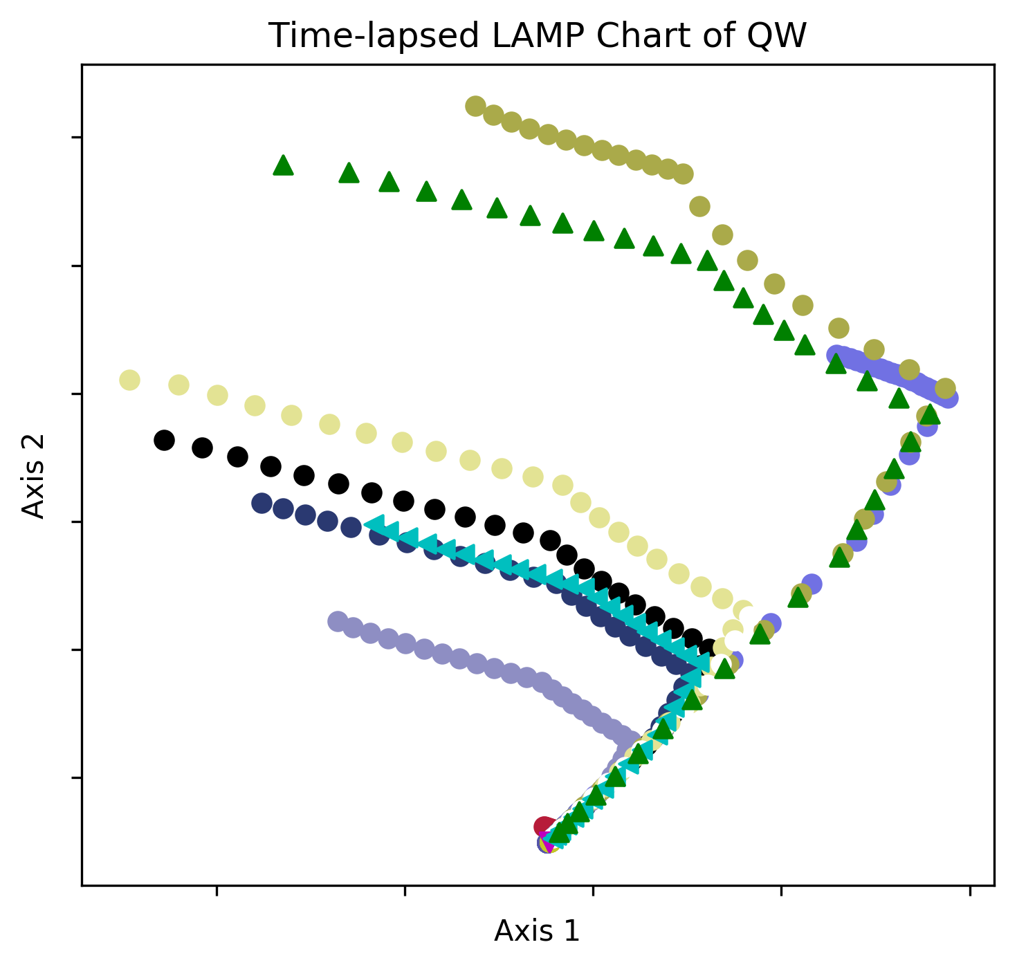
Gráfico de Projeções

Slide 8
Gráfico de Rankings
Tem por objetivo comparar as séries de acordo com a distância a uma referência (P10, P50 ou P90);
Para cada time-step, a distância entre cada série é calculada e ordenada;
Essas ordens compõem os rankings the cada série a cada time-step;
Esse processo gera uma representação das séries originais.

Slide 9
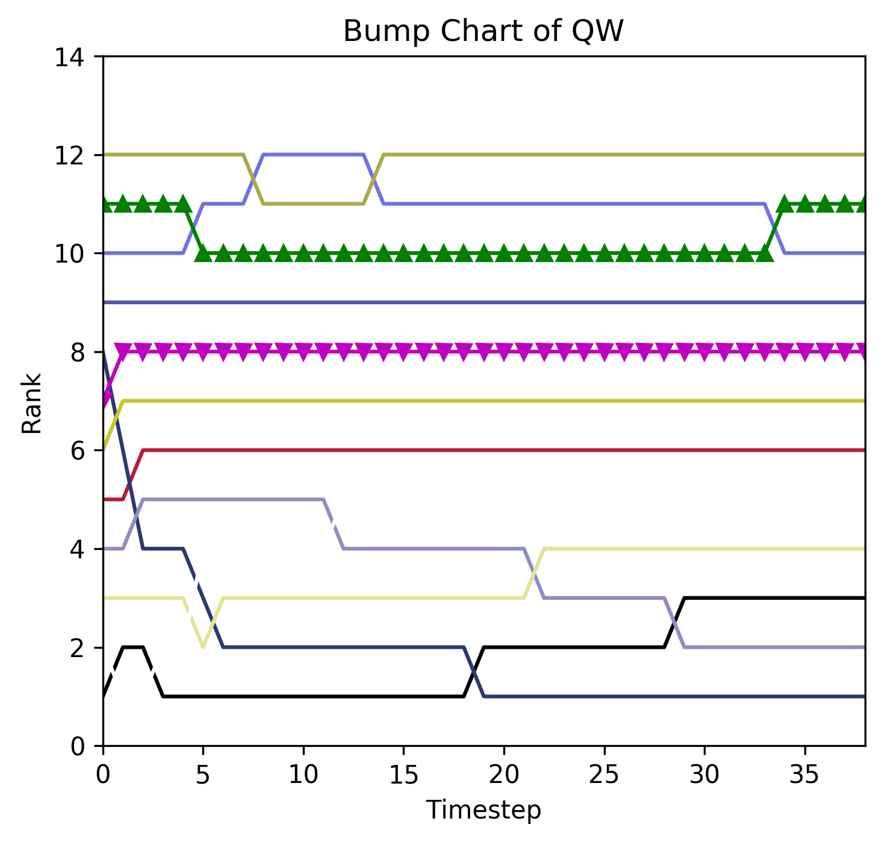
Gráfico de Rankings

Slide 10
Gráfico de Distâncias
É calculada a distância euclidiana entre cada série temporal e uma série de referência (P10, P50 ou P90);
Essas distâncias são usadas para montar um gráfico onde o eixo X é o número do cenário e o eixo Y é a distância de cada série à referência.

Slide 11
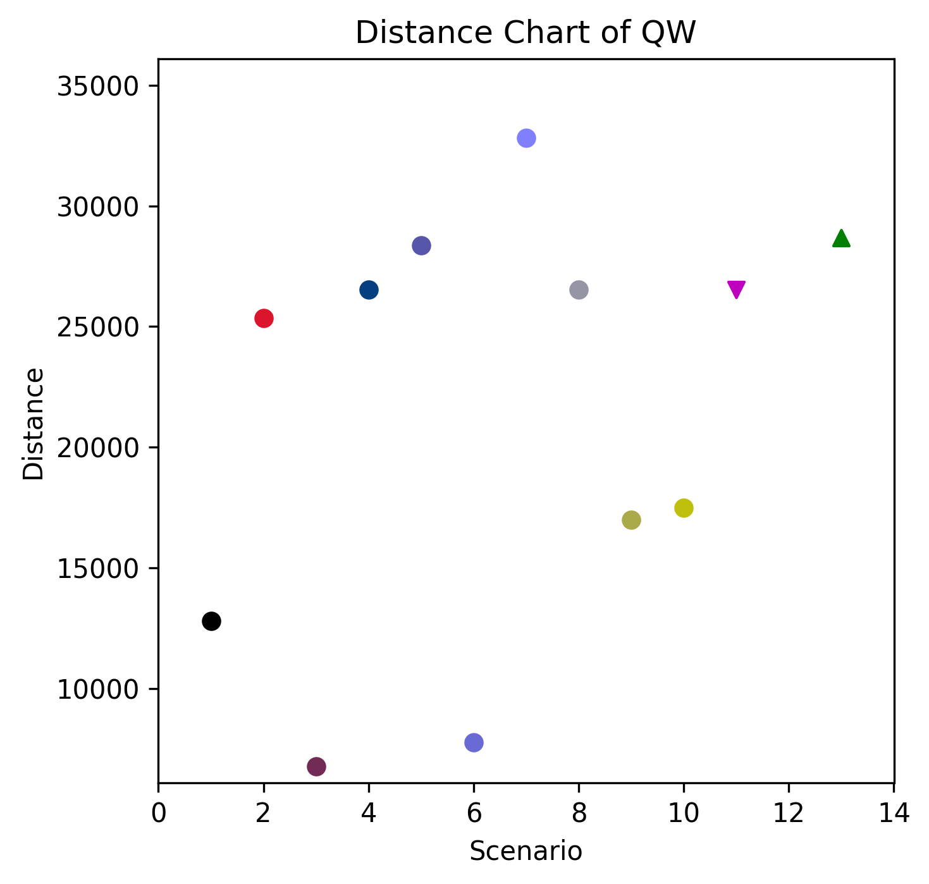
Gráfico de Distâncias

Slide 12
Gráfico em Leques
Tem por objetivo mostrar a distribuição das séries temporais;
As grandes concentrações de valores ocorrem próximos à mediana (P50), o que é representado por um tom de cor mais escuro.

Slide 13
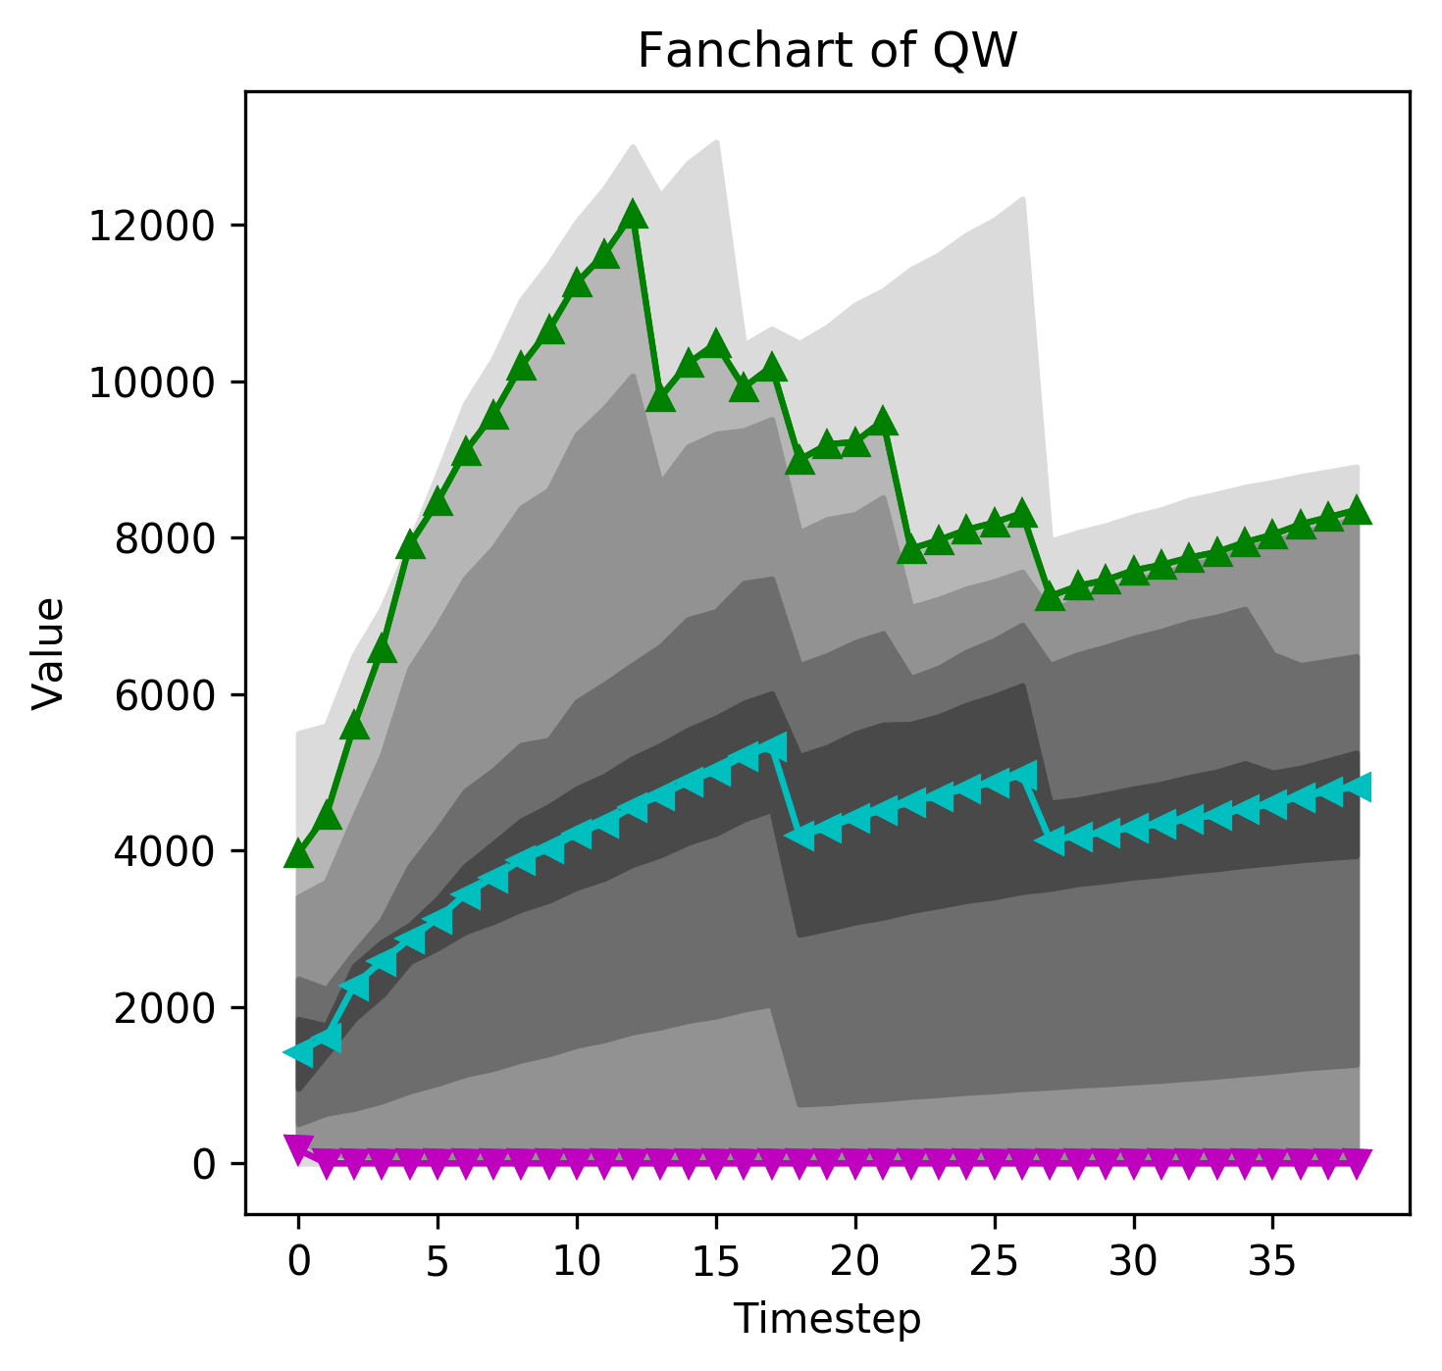
Gráfico em Leques

Slide 14
Perguntas?

